Slide 1



Slide 2
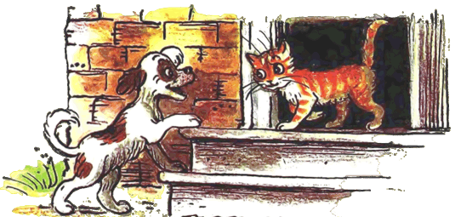
ХОРОШО СПРЯТАННАЯ КОТЛЕТА
Щенок принёс на чердак котлету, положил её в уголок и сказал котёнку:
— Посмотри, пожалуйста, чтоб никто не утащил мою котлету. Я немножко поиграю во дворе, а потом приду и съем её.
— Хорошо, — сказал котёнок, и щенок убежал.
Щенок играл во дворе и вдруг увидел, что из подъезда выходит котёнок Гав.
— Гав, — заволновался щенок, — что же ты оставил мою котлету без присмотра?
— Я её спрятал! — ответил Гав.
— А вдруг её кто-нибудь найдёт?
— Не волнуйся! — уверенно сказал Гав. — Я её очень хорошо спрятал. Я её съел.

Slide 3
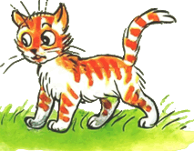
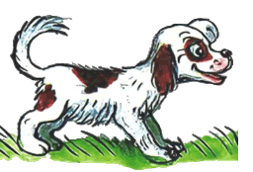
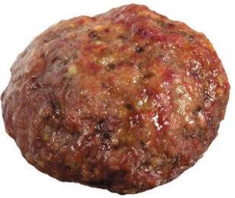
Диаграмма вариантов использования
Просит присмотреть за котлетой
Подбегает к котенку и спрашивает почему он ушел
Объясняет надежность места в которое он перепрятал котлету
Выходит во двор
Принес котлету
Съедает котлету

Slide 4
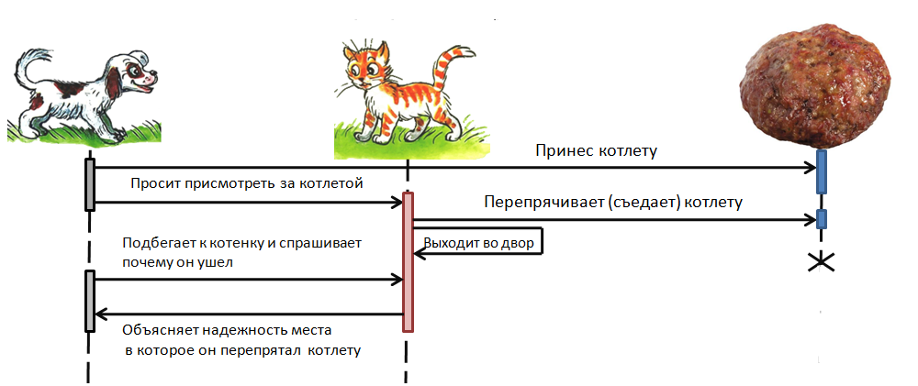
Диаграмма последовательности

Slide 5

Диаграмма деятельности
Пёс принес котлету
Пёс просит за ней присмотреть
Котенок ест котлету
Выходит во двор
Пёс подбегает к котенку и спрашивает почему он ушел
Объясняет надежность места в которое он перепрятал котлету

Slide 6
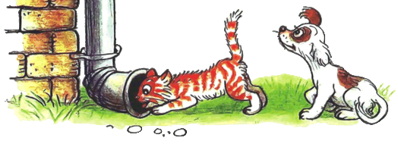
ЭХО
Котёнок Гав и щенок играли в эхо. Они кричали в водосточную трубу слова, а из трубы обратно выскакивали кончики слов. — Простокваша! — закричал котёнок, и из трубы вылетело: «Ваша…»
— Слышишь, — обрадовался котёнок, — наша. Теперь ты что-нибудь крикни.
— Колбаса! — закричал щенок, а из трубы вылетело: «Оса».
— Оса, — сказал Гав, — может укусить.
— Не волнуйся, — успокоил его щенок, — это же только эхо. А теперь давай крикнем «котлета».
— Не стоит, — сказал котёнок, — это слово некрасивое. В нём «эррр» нету.
— Ну тогда «антрекот».
— А что это такое?
— Это такое мясо.
— Годится, — согласился котёнок и закричал изо всех сил в трубу: — Антрекот!!!
Тут в трубе зашумело, загрохотало, и оттуда вылетел соседский кот. Он сидел на крыше у самого верха трубы, подслушивал и нечаянно упал в трубу.
Щенок и котёнок кинулись удирать и опомнились только на чердаке. Когда Гав отдышался, он сказал:
— Ничего удивительного. Я крикнул: «Ан-тре-кот!», вот из трубы и вылетел кот.

Slide 7
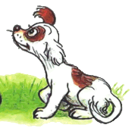
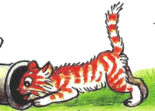

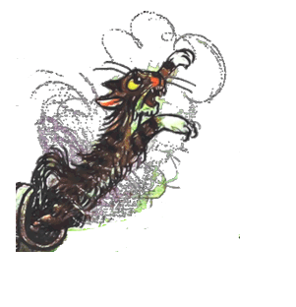
Наша! Теперь ты кричи
попросил котёнок
Испугался осы
Успокоил котёнка и говорит чтоб тот кричал Котлета!
Отказался кричать котлета
Простокваша!
Кричи Антрекот!
Колбаса!
Антрекот!
С грохотом из трубы выпал соседский кот который подслушивал
Ваша!
Оса!

Slide 8
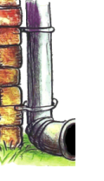
Диаграмма последовательности
Простокваша!
Ваша!
Ваша!
Наша!
Колбаса!
Оса!
Оса!
Оса кусается испугался котёнок
Успокоил котёнка, кричи котлета
Отказался кричать котлета
Крикни антрекот
Антрекот!!!
С грохотом из трубы выпал соседский кот который
подслушивал
Крикнул антрекот и
из трубы выпал кот

